Slide 1
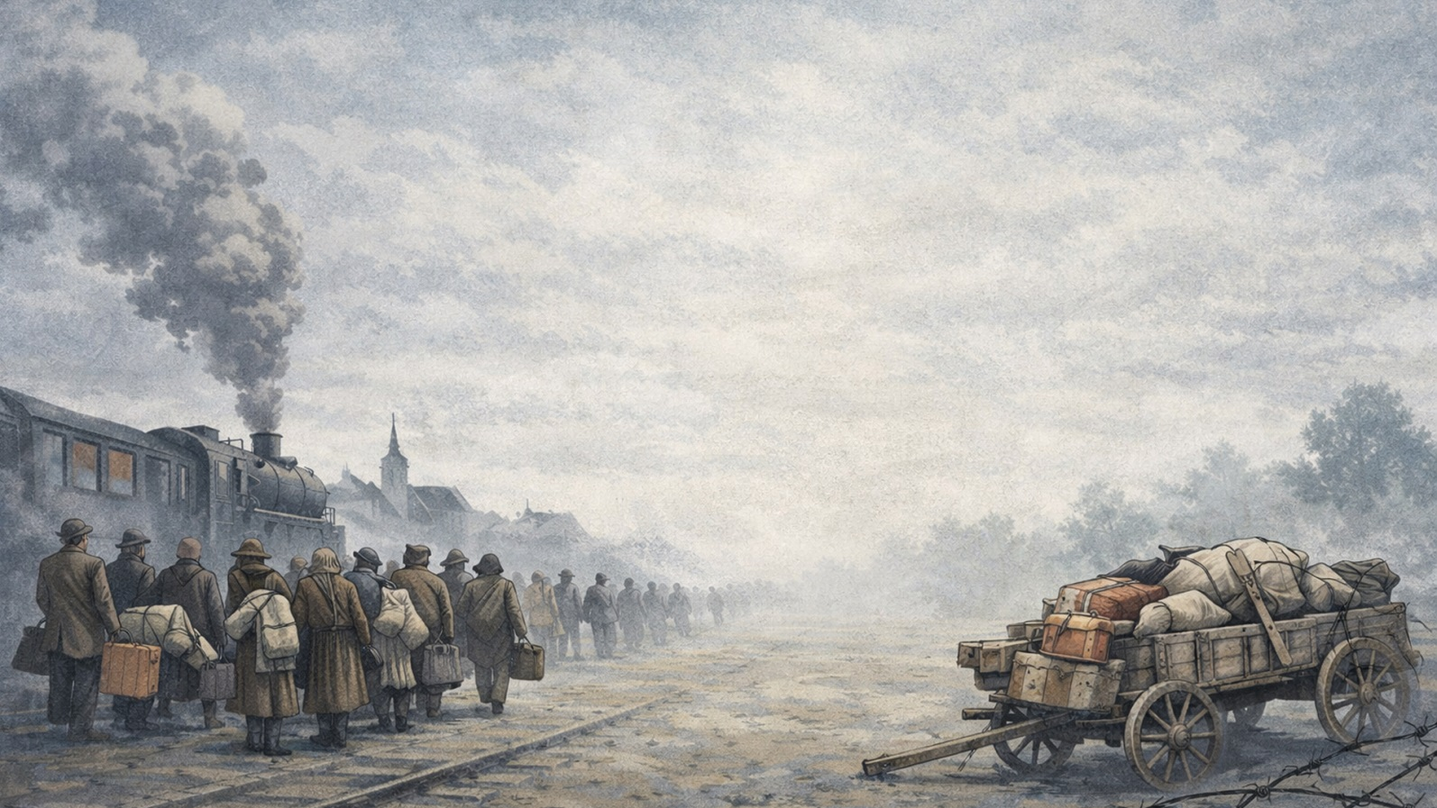
Mi svábok, jó magyarok voltunk
Zum 80. Jahrestag der Vertreibung der Ungarndeutschen

Slide 2
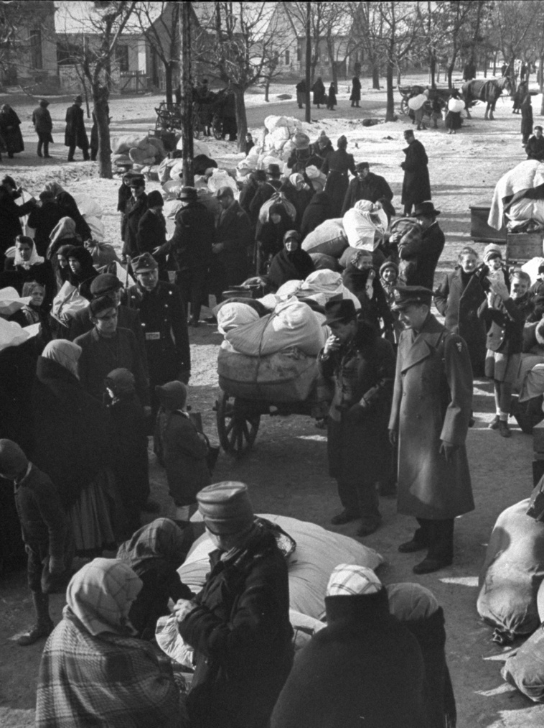
Magyarországról nyolcvan évvel ezelőtt, a kollektív bűnösség jegyében űzték el a svábok felét, kb. 220.000 embert, akaratuk és tiltakozásuk ellenére.
Vor achtzig Jahren wurden aus Ungarn unter dem Vorwand der Kollektivschuld die Hälfte der Ungarndeutschen, etwa 220.000 Menschen, gegen ihren Willen vertrieben.

Slide 3
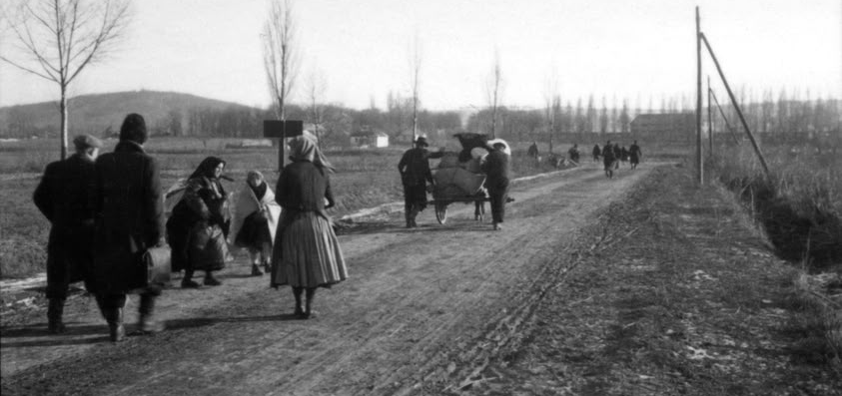
Az 1946. január 19-én Budaörsről indult kitelepítésről, a magyarországi németek elűzéséről sokáig beszélni sem lehetett. Über die Vertreibung der Ungarndeutschen, die am 19. Januar 1946 von Budaörs aus begann, durfte lange Zeit nicht gesprochen werden.

Slide 4
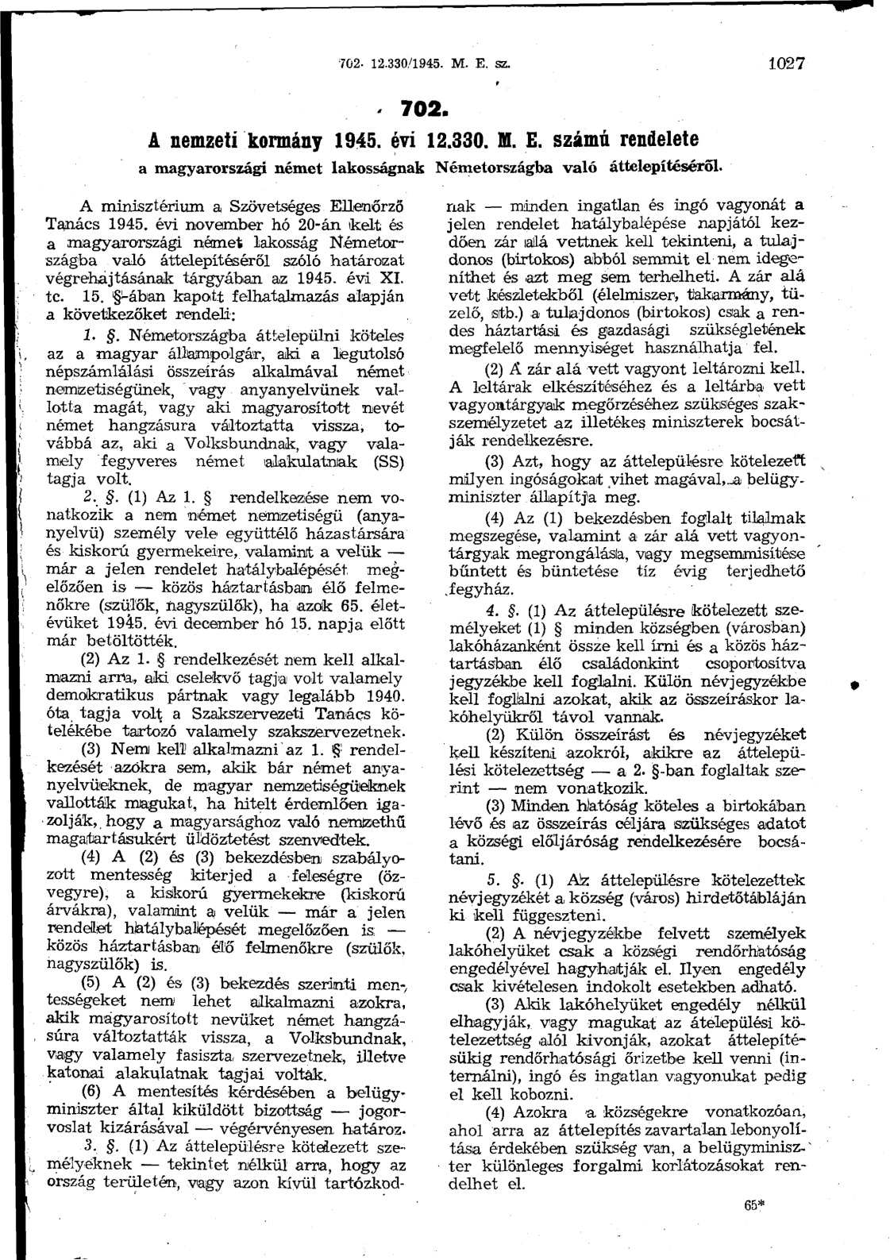
A kollektív bűnösség alapján nyugvó kitelepítési rendelet kimondta: mindazokat ki kell telepíteni, akik az 1941-es népszámláláskor magukat német anyanyelvűnek, vagy nemzetiségűnek vallották.
Die auf Kollektivschuld basierende Aussiedlungsverordnung sah vor, dass alle Personen deportiert werden mussten, die sich bei der Volkszählung von 1941 als deutschsprachig oder deutscher Nationalität bezeichnet hatten.

Slide 5
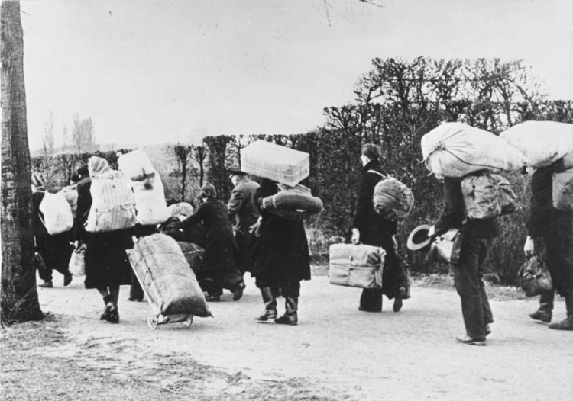
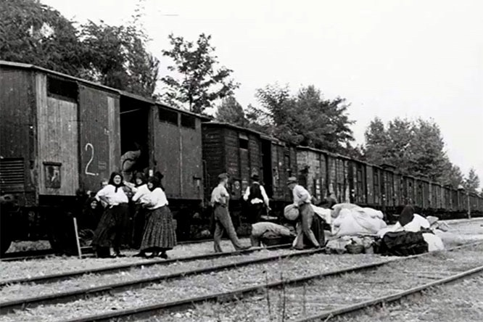
„Egy szombati nap volt, amikor teherautókkal jöttek értünk. Senki sem tudta, hogy kit és miért visznek. Apám nem volt volksbundista, a háborúban magyar katona volt, mégis rajta volt a kitelepítési listán. Talán azért, mert német anyanyelvűnek vallotta magát, talán azért, mert az egyik legtehetősebb ember volt a faluban. Fogalmunk sem volt, hová megyünk.”

Slide 6
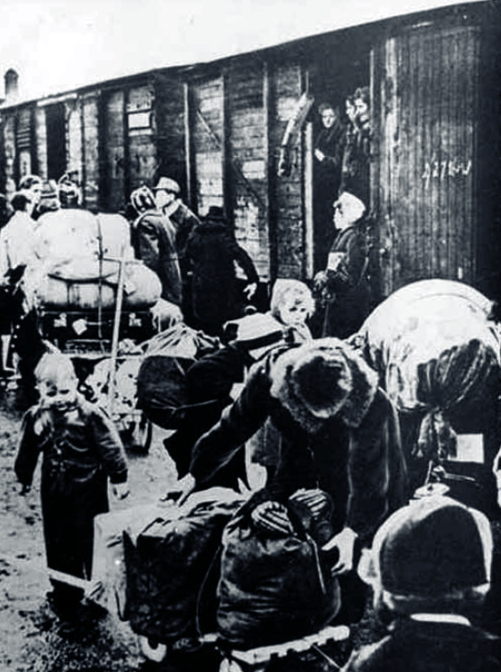
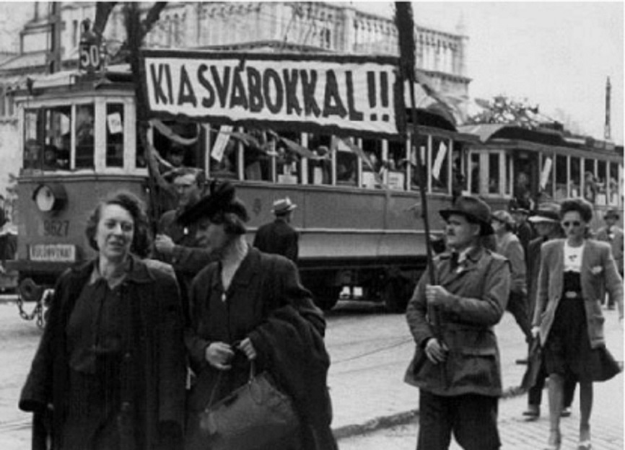
„Nincs irgalom, nincs kegyelem.
A legradikálisabb megoldást követeljük: a svábokat egytől egyig ki kell telepíteni az országból.” mondta a parasztpárti Kovács Imre / sagte der Bauernpartei-Politiker Imre Kovács

Slide 7
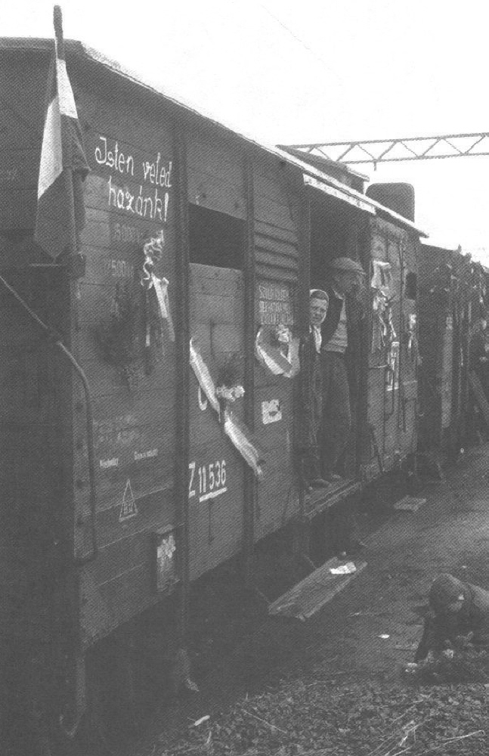
A magyarországi németeket származási alapon fosztották meg szülőföldjüktől, egzisztenciájuktól, méltóságuktól, és sokszor közvetlen családtagjaiktól is.
Die Ungarndeutschen wurden aufgrund ihrer Herkunft ihrer Heimat, ihrer Existenz, ihrer Würde und oft auch ihrer unmittelbaren Familien-angehörigen beraubt.

Slide 8
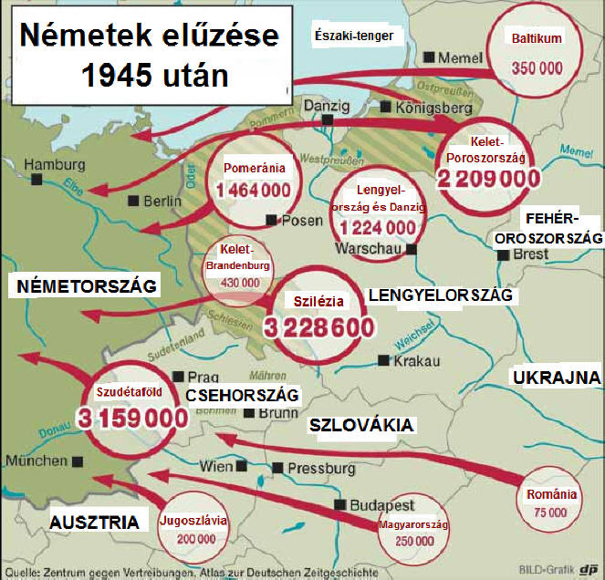
A II. Világháborút követő években 12-14 millió németet űztek el lakóhelyéről Kelet-Európában. A legtöbbet, kb. 7 millió embert Lengyelországból és a Baltikum térségéből, kb. 3 millió embert pedig Csehszlovákiából.
In den Jahren nach dem Zweiten Weltkrieg wurden 12 bis 14 Millionen Deutsche aus ihrer Heimat in Osteuropa vertrieben. Die meisten davon, etwa 7 Millionen Menschen aus Polen und aus dem Baltikum, 3 Millionen aus der Tschechoslowakei.

Slide 9
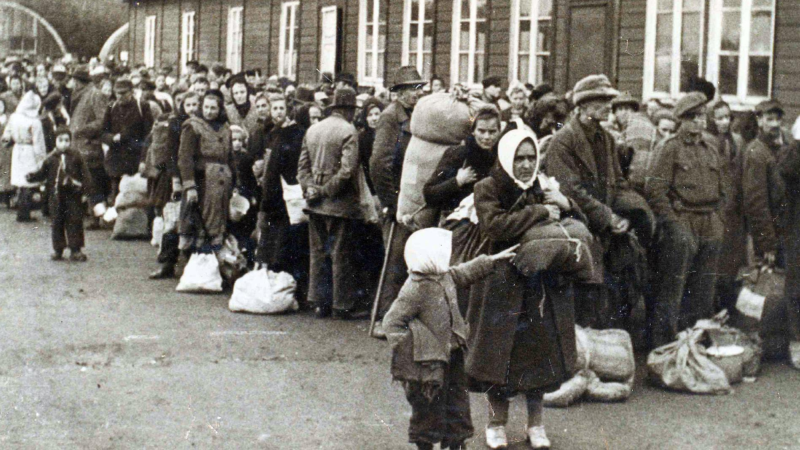
Nem véletlenül próbáltak tízezernél is többen visszaszökni Magyarországra, hazatérni a falujukba: a büszke sváb gazdáknak az első időben barakkokban, betanított munkásként kellett túlélniük.
Kein Zufall, dass mehr als zehntausend Menschen versuchten, nach Ungarn, in ihre Dörfer zurückzukehren: Die stolzen ungarndeutschen Bauern mussten zunächst in Baracken als ‚ungelernte Arbeiter’ überleben.

Slide 10
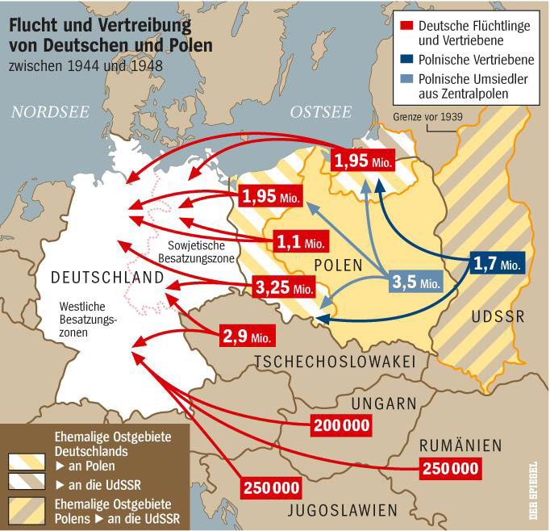
1950-ben, a 60 milliós lélekszámú NSZK-ban minden ötödik ember menekült volt.
A magyarországi sváb beszédet kinevették, az idegen szokásokat lenézték.
1950 war jeder fünfte Bürger, der 60 Millionen Einwohner zählenden BRD ein Flüchtling.
Die ungarndeutsche Sprache wurde verspottet, fremde Bräuche wurden verachtet.

Slide 11
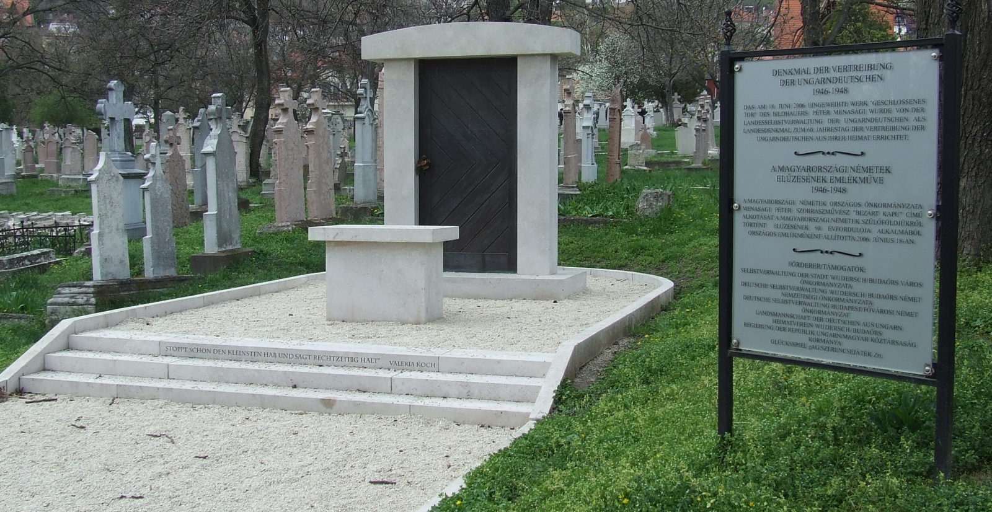
„Mi a magyarokkal mindig jobban megértettük egymást, mint a németekkel. Amikor kitelepítettek, mi ott csak magyar cigányok voltunk” – emlékezett vissza egy német származása miatt deportált asszony / erinnerte sich eine Frau, die aufgrund ihrer deutschen Herkunft deportiert worden war.
Ahogy ő mondta / Wie sie sagte: „Mi svábok, jó magyarok voltunk”.

